Slide 1
SOLID
로버트 마틴이 주창한 다섯 가지 설계원칙
SRP(단일 책임 원칙, Single Responsibility Principle),
OCP(개방 폐쇄 원칙, Open Closed Principle),
LSP(리스코프의 대입 원칙, Liskov Substitution Principle),
ISP(인터페이스 분리 원칙, Interface Segregation Principle),
DIP(의존성 역전 원칙, Dependency Inversion Principle)

Slide 2
SRP
단일 책임 원칙이다.
즉, 클래스는 단 하나의 책임만을 가지도록 설계해야 한다는 의미이다.
책임은 보통 「해야 하는 것」으로 간주할 수 있다. 클래스에 책임을 할당할 때 당연히 그 책임을 수행해야 하는 클래스에 할당해야 한다.
책임은 「변경 이유」로 해석할 수 있다. 클래스가 변경되어야 하는 이유는 하나만 되도록 설계

Slide 3
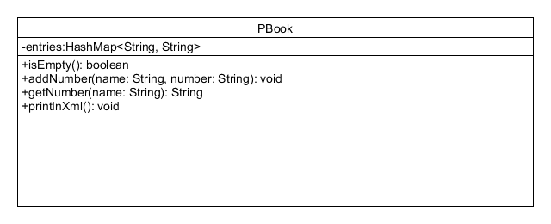
SRP를 만족하는가?

Slide 4
public class PBook { private HashMap<String, String> entries = new HashMap<String, String>(); public boolean isEmpty() { return entries.isEmpty(); } public void addNumber(String name, String number) { String num1; num1=getNumber(name); if (num1 != null) num1 +="; "+ number; else num1=number; entries.put(name, num1); } public String getNumber(String name) { return entries.get(name); } public void printInXml() { try { DocumentBuilderFactory docFactory = DocumentBuilderFactory.newInstance(); DocumentBuilder docBuilder = docFactory.newDocumentBuilder();
…
}
}
}

Slide 5
printInXml
PBook book = new PBook(); book.addNumber("insang1", "010-123-1234"); book.addNumber("insang1", "010-123-1234"); book.addNumber("insang2", "010-1234-1234"); book.addNumber("insang3", "010-1230-1234"); book.addNumber("insang3", "010-1231-1234"); book.addNumber("insang3", "010-1232-1234"); book.printInXml();
<?xml version="1.0" encoding="UTF-8"?>
<PhoneBook>
<entry>
<name>insang1</name>
<number>010-123-1234</number>
<number> 010-123-1234</number>
</entry>
<entry>
<name>insang3</name>
<number>010-1230-1234</number>
<number> 010-1231-1234</number>
<number> 010-1232-1234</number>
</entry>
<entry>
<name>insang2</name>
<number>010-1234-1234</number>
</entry>
</PhoneBook>

Slide 6
SRP를 만족하는가?
하는 일의 관점: 하나는 전화번호부를 편집하고 또 하나는 전화번호부를 XML 형식으로 출력한다 .
변경 이유의 관점:
전화번호부를 편집하는 방식이 달라지면 변경
출력 형식이 달라지면 변경
SRP를 만족하지 않는다

Slide 7
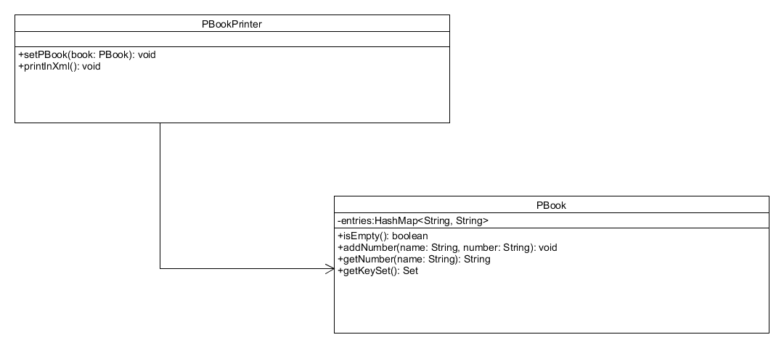
SRP를 만족하는 설계

Slide 8
public class PBookPrinter { private PBook1 book; public void setBook(PBook1 book) { this.book = book; } public void printInXml() { try { DocumentBuilderFactory docFactory = DocumentBuilderFactory.newInstance(); DocumentBuilder docBuilder = docFactory.newDocumentBuilder(); Document doc = docBuilder.newDocument(); doc.setXmlStandalone(true); Element pbook = doc.createElement("PhoneBook"); doc.appendChild(pbook); Set keySet = book.getKeySet(); Iterator iterator = keySet.iterator(); while (iterator.hasNext()) { Element entry = doc.createElement("entry"); pbook.appendChild(entry); Element name = doc.createElement("name"); String nameKey = (String) iterator.next(); name.appendChild(doc.createTextNode(nameKey)); entry.appendChild(name); String value = book.getNumber(nameKey); String[] pnumbers = value.split(";"); for (int i = 0; i < pnumbers.length; i++) { Element number = doc.createElement("number"); number.appendChild(doc.createTextNode(pnumbers[i])); entry.appendChild(number); } }
…
}
}

Slide 9
public class PBook { private HashMap<String, String> entries = new HashMap<String, String>(); public boolean isEmpty() { return entries.isEmpty(); } public void addNumber(String name, String number) { String num1; num1=getNumber(name); if (num1 != null) num1 +="; "+ number; else num1=number; entries.put(name, num1); } public String getNumber(String name) { return entries.get(name); } public Set getKeySet() { return entries.keySet(); } }

Slide 10
OCP
개방 폐쇄의 원칙
OCP는 기존의 코드를 변경하지 않으면서 새로운 기능을 추가할 수 있도록 설계하는 원칙이다.

Slide 11

OCP를 만족하는가?
Json 형식으로 출력하고 싶다면?
이 경우 현재의 설계에서는 PBookPrinter 클래스변경하여야 한다.
따라서 이는 OCP를 위반한다

Slide 12
public class PBookPrinter { private PBook1 book; public void setBook(PBook1 book) { this.book = book; } public void printInXml() { try { DocumentBuilderFactory docFactory = DocumentBuilderFactory.newInstance(); DocumentBuilder docBuilder = docFactory.newDocumentBuilder(); Document doc = docBuilder.newDocument(); doc.setXmlStandalone(true); Element pbook = doc.createElement("PhoneBook"); doc.appendChild(pbook); Set keySet = book.getKeySet(); Iterator iterator = keySet.iterator(); while (iterator.hasNext()) { Element entry = doc.createElement("entry"); pbook.appendChild(entry); Element name = doc.createElement("name"); String nameKey = (String) iterator.next(); name.appendChild(doc.createTextNode(nameKey)); entry.appendChild(name); String value = book.getNumber(nameKey); String[] pnumbers = value.split(";"); for (int i = 0; i < pnumbers.length; i++) { Element number = doc.createElement("number"); number.appendChild(doc.createTextNode(pnumbers[i])); entry.appendChild(number); } }
…
}
}
변경 전

Slide 13
변경 후
public class PBookPrinter1 { private PBook1 book; public void setBook(PBook1 book) { this.book = book; } public void print(PBookFormat f) { Set keySet = book.getKeySet(); if (f == PBookFormat.XML) try { DocumentBuilderFactory docFactory = DocumentBuilderFactory.newInstance(); DocumentBuilder docBuilder = docFactory.newDocumentBuilder(); Document doc = docBuilder.newDocument(); doc.setXmlStandalone(true); … } else { JSONObject jsonObject = new JSONObject(); JSONObject bookJson = new JSONObject(); JSONArray entries = new JSONArray(); Iterator iterator = keySet.iterator(); while (iterator.hasNext()) { JSONObject entry = new JSONObject(); String nameKey = (String) iterator.next(); entry.put("name", nameKey); String value1 = book.getNumber(nameKey); String[] pnumbers =
…
}
}

Slide 14
OCP를 만족하지 않는 설계

Slide 15
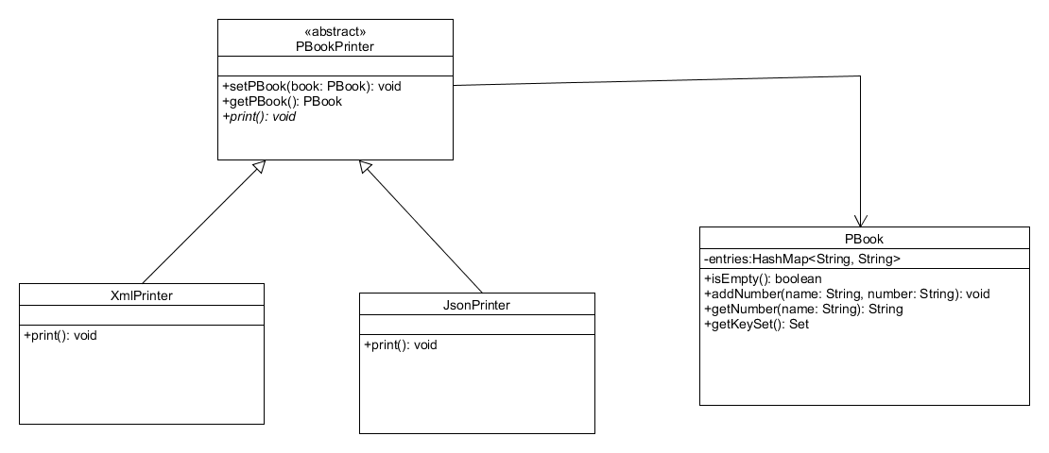
OCP를 만족하는 설계
출력 형식에 따라 클래스로 분리하였다. XmlPrinter 클래스는
전화번호부를 xml 형식으로 출력하고 Json 클래스는 Json 형식으로 출력하고 한다.
만약 새로운 출력형식에 대한 요구가 있으면
새로운 출력 형식을 표현하는 클래스를 PBookPrinter의 파생 클래스로 추가하면 된다.

Slide 16
PBookPrinter
public abstract class PBookPrinter { private PBook book; public void setBook(PBook book) { this.book = book; } public PBook1 getBook() { return book; } abstract public void print(); }

Slide 17
XmlPrinter
public class XmlPrinter extends PBookPrinter { @Override public void print() { try { Set keySet = this.getBook().getKeySet(); DocumentBuilderFactory docFactory = DocumentBuilderFactory.newInstance(); DocumentBuilder docBuilder = docFactory.newDocumentBuilder(); Document doc = docBuilder.newDocument(); doc.setXmlStandalone(true); Element pbook = doc.createElement("PhoneBook"); doc.appendChild(pbook); Iterator iterator = keySet.iterator(); while (iterator.hasNext()) {
…
}
}
}

Slide 18
JsonPrinter
public class JsonPrinter extends PBookPrinter { @Override public void print() { JSONObject jsonObject = new JSONObject(); JSONObject bookJson = new JSONObject(); JSONArray entries = new JSONArray(); Set keySet = this.getBook().getKeySet(); Iterator iterator = keySet.iterator(); while (iterator.hasNext()) { JSONObject entry = new JSONObject(); String nameKey = (String) iterator.next(); entry.put("name", nameKey); String value1 = this.getBook().getNumber(nameKey); String[] pnumbers = value1.split(";"); if (pnumbers.length == 1) entry.put("number", pnumbers[0]); else { JSONArray numbers = new JSONArray(); for (int i = 0; i < pnumbers.length; i++) { numbers.add(pnumbers[i]); } …
}
}
}

Slide 19
LSP
일반화 관계를 적절하게 사용했는지를 점검하는 원칙
LSP는 일반화 관계는 슈퍼 클래스가 제공하는 오퍼레이션과 파생클래스에서 제공하는 오퍼레이션 간에는 행위적으로 일관성이 있도록 설계가 되어야 한다는 원칙
프로그램에서 슈퍼 클래스의 인스턴스 대신에 파생 클래스의 인스턴스로 대체하여도 프로그램의 의미는 변화되지 않도록 설계

Slide 20
행위 일관성
pre⇒pre'(만약 선조건 pre가 만족된다면 pre'가 만족되어야 한다.)
post'⇒post(만약 후조건 post'가 만족된다면 post가 만족되어야 한다.)

Slide 21
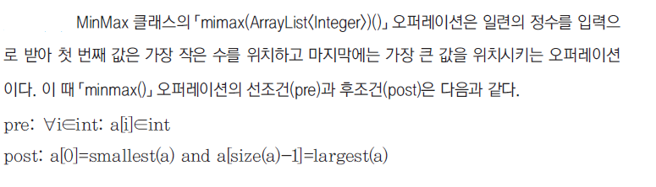
LSP

Slide 22
LSP
Listing 1
public class MinMax {
public ArrayList<Integer>mimax(ArrayList<Integer> a) {
int minValue;
int maxValue;
ArrayList<Integer> b;
b=a;
minValue = Collections.min(a);
maxValue = Collections.max(a);
b.set(0, minValue);
b.set(a.size()-1, maxValue);
return b;
}
}

Slide 23
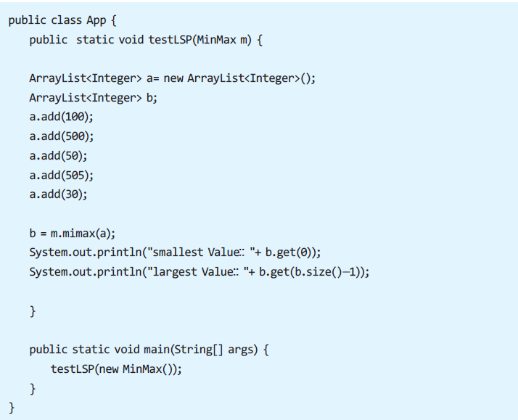
App.java

Slide 24
LSP
Listing 2
public class MinMax1 extends MinMax { public ArrayList<Integer> mimax(ArrayList<Integer> a) { int minValue; int maxValue; ArrayList<Integer> b; minValue = Collections.min(a); maxValue = Collections.min(a); a.set(0, minValue); a.set(a.size()-1, maxValue); b=a; return b; } }

Slide 25
LSP
Listing
public class App { public static void testLSP(MinMax m) { ArrayList<Integer> a= new ArrayList<Integer>(); ArrayList<Integer> b; a.add(100); a.add(500); a.add(50); a.add(505); a.add(30); b = m.mimax(a); System.out.println("smallest Value:: "+ b.get(0)); System.out.println("largest Value:: "+ b.get(b.size()-1)); } public static void main(String[] args) { testLSP(new MinMax1()); } }

Slide 26
LSP를 만족하지 않는다!
Listing 2는 MinMax 클래스의 「mimax()」 메소드를 오버라이드하여 MinMax1 클래스를 정의하였다. Listing 2를 실행하면 결과가 어떻게 나오는가?
Listing 1과 Listing 2가 동일한 결과를 가져오는가? 당연히 다른 결과가 나온다. Listing 2는 가장 작은 값만을 출력한다. 이는 MinMax 클래스의 「mimax()」 과 파생클래스인 MinMax1 클래스의 「mimax()」 오퍼레이션이 행위적으로 일관성이 없음을 의미한다.
즉, testLSP() 오퍼레이션을 수행할 때 슈퍼 클래스인 MinMax 클래스의 인스턴스 대신에 그의 파생 클래스인 MinMax1 클래스의 인스턴스로 대치할 수 없다는 것을 의미한다

Slide 27
행위적으로 일관성이 없다!
Listing 1
pre: ∀i∈int: a[i]∈int
post: a[0]=smallest(a) and a[size(a)-1]=largest(a)
pre1: ∀i∈int: a[i]∈int
post1: a[0]=smallest(a) and a[size(a)-1]=smallest(a)
pre⇒pre1가 만족되지만 ~(post1⇒post)
Listing 2

Slide 28
LSP?
Listing 3
public class MinMax2 extends MinMax{
public ArrayList<Integer> mimax(ArrayList<Integer> a) {
ArrayList<Integer> b;
b=a;
Collections.sort(b);
return b;
}
}

Slide 29
명세
Listing 1
pre: ∀i∈int: a[i]∈int
post: a[0]=smallest(a) and a[size(a)-1]=largest(a)
pre2: ∀i∈int: a[i]∈int
post2: for ∀i1, i2: 0≤i1≤i2<size(a), a[i1]≤a[i2]
pre⇒pre1가 만족되고 (post2⇒post)
Listing 3

Slide 30
ISP
인터페이스 분리 원칙
Clients should not be forced to depend upon interfaces that they do not use.”
인터페이스를 클라이언트에 특화되도록 분리시키라는 설계 원칙
클라이언트의 관점에서 클라이언트 자신이 이용하지 않는 기능에는 영향을 받지 않아야 한다는 내용이 담겨 있다.

Slide 31
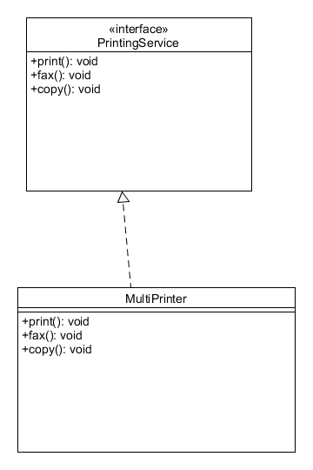
ISP 적용 전
public interface PrintingService { public void print(); public void fax(); public void copy(); }
public class MultiPrinter implements PrintingService { @Override public void print() { System.out.println(" 복합기 출력"); } @Override public void fax() { System.out.println(" 복합기 팩스"); } @Override public void copy() { System.out.println(" 복합기 복사"); } }

Slide 32
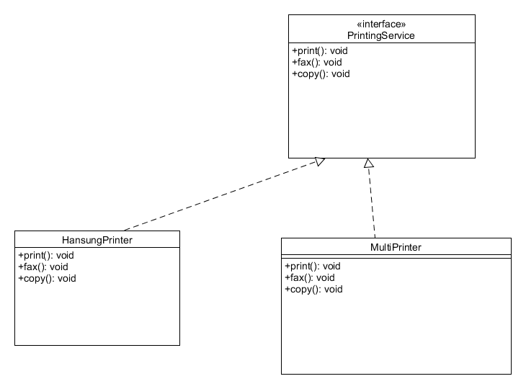
한성 프린터를 통한 전문 프린팅 서비스 제공

Slide 33
But….
public class HansungPrinter implements PrintingService { @Override public void print() { System.out.println(" 한성프린터 출력"); } @Override public void fax() { throw new UnsupportedOperationException("Not Supported"); } @Override public void copy() { throw new UnsupportedOperationException("Not Supported"); } }

Slide 34
만약 …
HansungPrinter가 제공하지 않는 fax()나 copy() 인터페이스에 변화가 생긴다면?
예를 들어 copy(int pages) 처럼 copy() 연산에 복사할 페이지 수를 인자로 요구하도록 변경된다면 HansungPrinter도 영향을 받는다.

Slide 35
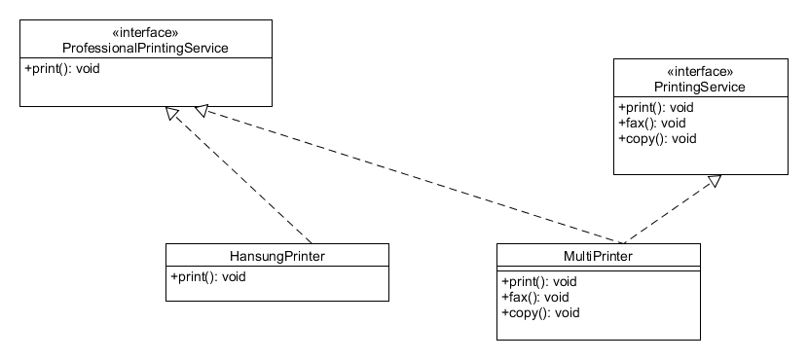
인터페이스 분리

Slide 36
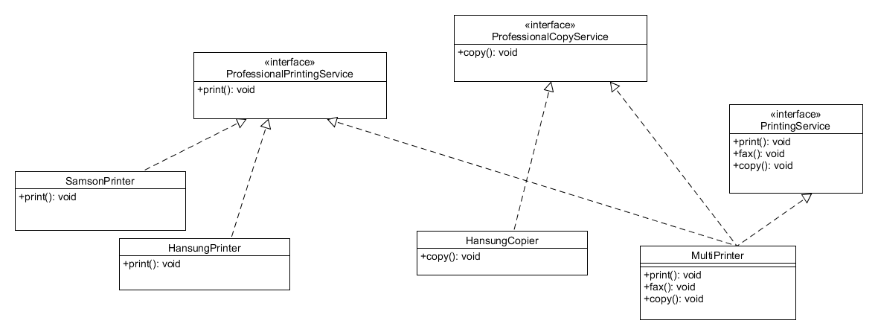
인터페이스 분리

Slide 37
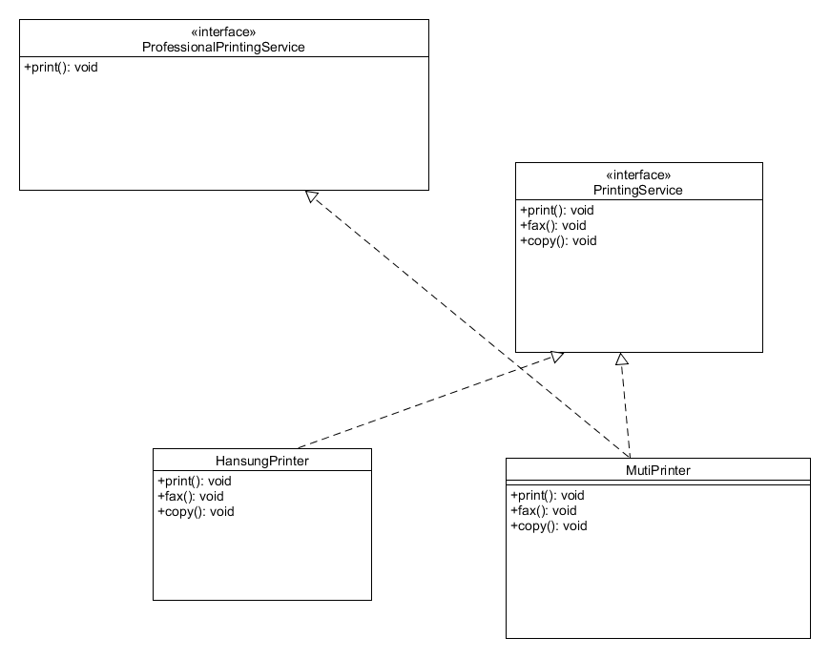
문제
복합기가 외부 라이브러리로 주어져 변경할 수 없다면 어떻게 복합기를 이용하여 전문 출력 서비스(ProfessionalPrintService)를 제공하는가?

Slide 38
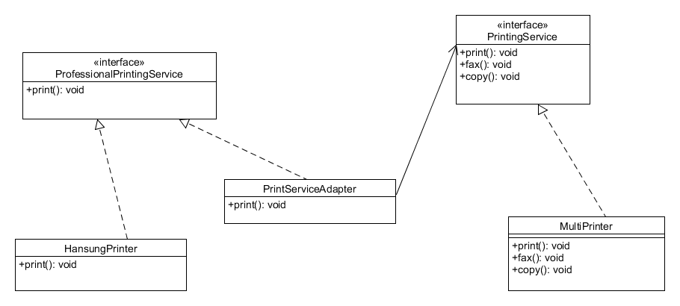
문제
복합기가 외부 라이브러리로 주어져 변경할 수 없다면 어떻게 복합기를 이용하여 전문 출력 서비스(ProfessionalPrintService)를 제공하는가?
Adapter 디자인 패턴 이용

Slide 39
문제
복합기가 외부 라이브러리로 주어져 변경할 수 없다면 어떻게 복합기를 이용하여 전문 출력 서비스(ProfessionalPrintService)를 제공하는가?
Adapter 디자인 패턴 이용
public class PrintServiceAdapter implements ProfessionalPrintService { private PrintingService p; public PrintServiceAdapter(PrintingService p) { this.p = p; } @Override public void print() { p.print(); } }

Slide 40
DIP
상위 모듈은 하위 모듈에 의존하면 안된다. 이 두 모듈 모두 다른 추상화된 것에 의존해야 한다.
추상화된 것은 구체적인 것에 의존하면 안된다. 구체적인 것이 추상화된 것에 의존해야 한다.

Slide 41
DIP
의존 관계를 맺을 때 변화하기 쉬운 것 또는 변화가 자주 되는 것보다는 변화하기가 어려운 것, 변화가 거의 되지 않는 것에 의존하라는 원칙이다.
그렇다면 변하기 쉬운 것과 변하기 어려운 것은 무엇인가? 가령 정책, 전략과 같은 어떤 큰 흐름이나 개념 같은 추상적인 것은 변하기 어려운 것에 해당하고 구체적인 방식, 사물 등과 같은 것은 변하기 쉬운 것에 해당한다.
객체지향 관점에서 변하기 어려운 추상적인 것들을 표현하는 수단으로 추상 클래스와 인터페이스가 있다.
DIP를 만족하기 위해서는 어떤 클래스가 도움을 받을 때는 구체적인 클래스 보다는 인터페이스나 추상 클래스에 의존관계를 맺도록 설계해야 한다.

Slide 42
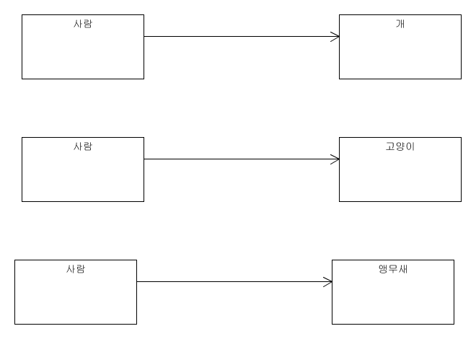
DIP

Slide 43
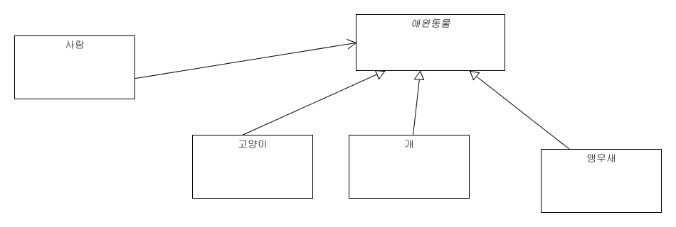
DIP

Slide 44
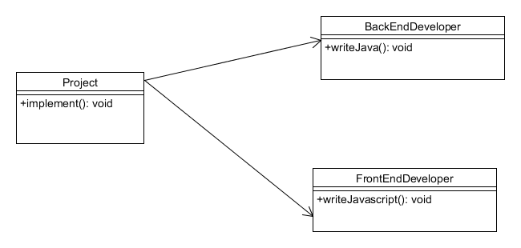
DIP?

Slide 45
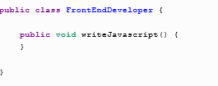

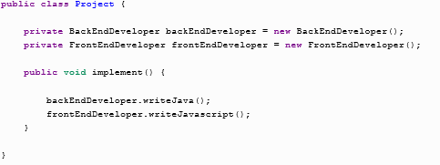
코드
https://dzone.com/articles/solid-principles-dependency-inversion-principle

Slide 46

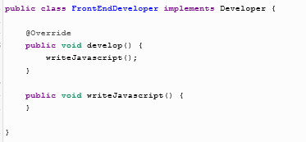
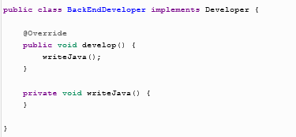
DIP

Slide 47
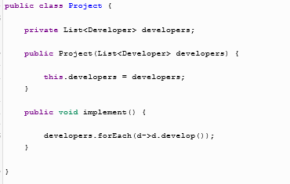
DIP

Slide 48
